Slide 1
Tópicos Especiais em Inteligência Artificial
Professora: Aurora Pozo
Carga horária: 60 horas - 4 créditos
Primeiro semestre de 2012
Tema: Metaheurísticas

Slide 2
O que é inteligência artificial?

Slide 3
Barr & Feigenbaum (1981)
“IA é a parte da ciência da computação que se preocupa em desenvolver sistemas computacionais inteligentes, isto é, sistemas que exibem características, as quais nós associamos com a inteligência no comportamento humano - por exemplo, compreensão da linguagem, aprendizado, raciocínio, resolução de problemas, etc.”

Slide 4
Nils Nilsson (1982)
“Muitas atividades mentais -como escrever programas de computadores, matemática, raciocínio do senso comum, compreensão de línguas e até dirigir um automóvel - demandam “inteligência”. Nas últimas décadas, vários sistemas computacionais foram construídos para realizar estas tarefas. Dizemos que tais sistemas possuem algum grau de Inteligência Artificial.”

Slide 5
Nilson & Genesereth (1987)
“IA é o estudo do comportamento inteligente. Seu objetivo final é uma teoria da inteligência que explique o comportamento das entidades inteligentes naturais e que guie a criação de entidades capazes de comportamento inteligente.”

Slide 6
Condições para a emergência de inteligência
Índice de desempenho: como testar a presença e o grau de inteligência?
Aspectos funcionais / estruturais: quais são os módulos e mecanismos necessários para que um sistema seja inteligente?
Condições de contorno: quais são as condições necessárias e suficientes para o comportamento inteligente?
Testes quantitativos: QI, QE e capacidade de processamento de informação do cérebro.
Dimensões:
  Interna: Inteligência como atributo do sistema nervoso;
  Externa: Inteligência como adaptação do organismo ao seu ambiente

Slide 7
Solução de problemas

Slide 8
Solução de problemas por meio de busca
Desenvolver programas, não com os passos de solução de um problema, mas que produzam estes passos;
Construir um espaço de estados para encontrar uma sequência de ações cuja aplicação resolve um problema;
Recebe um problema e retorna uma solução

Slide 9
Problema: jarros
Dados uma bica d`agua, um jarro de capacidade 3 litros e um jarro de capacidade 4 litros (ambos vazios). Como obter 2 litros no jarro de 4?

Slide 10
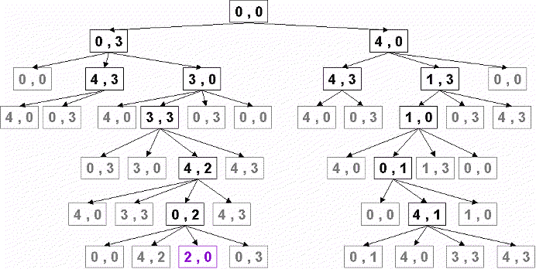
Exemplo

Slide 11
Formulação de um problema
Objetivo
Estado inicial
Função sucessor
  transição de estados (ações)
  espaço de estados
Teste de objetivo
Custo de caminho

Slide 12
Espaço de Estados
O conjunto de todos os estado acessíveis a partir de um estado inicial é chamado:
ESPAÇO DE ESTADOS
O espaço de estados pode ser interpretado como um grafo em que os nós são estados e os arcos são ações.

Slide 13
O Problema do Caixeiro Viajante
Dado N cidades, achar a caminho mais curto passando por todas as cidades uma única vez.

Slide 14
O Problema do Caixeiro Viajante
Fonte: Devlin, K. Problemas do Milênio. Record, 2004.

Slide 16
O Problema do Caixeiro Viajante
Para N cidades há (N-1)! rotas.
Para 11 cidades, há 10! = 3.628.800 rotas.
Para 12 cidades, há 11! = 39.916.800 rotas.
Para 26 cidades, há
25! = 15.511.210.043.330.985.984.000.000 rotas.

Slide 17
Número de Passos para Resolver um Problema.
A complexidade de um algoritmo é medido pela quantidade de operações básicas (e.g., comparação de dois números) necessárias para resolver o problema.
Exemplos
  Examinar todas as possibilidades do PCV, requer visitar N cidades em (N-1)! rotas. Logo requer N x (N-1) = N! operações básicas.
  Ordenar um vetor de tamanho N (usando o algoritmo da bolha) requer: N² - 2N + 1 operações básicas.

Slide 18
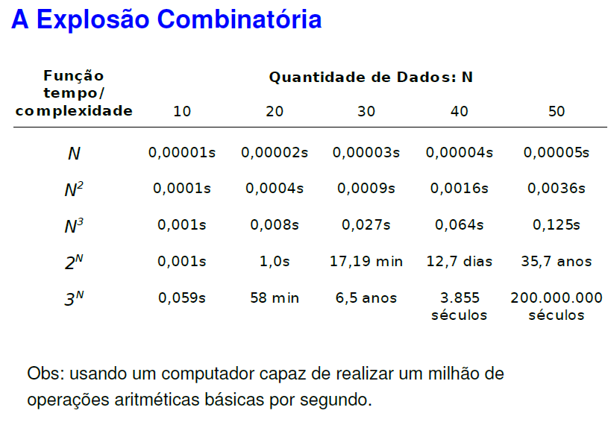

Slide 19
Problemas com Tempo Exponencial
Muitos problemas de engenharia são problemas que não podem ser resolvidos com um algoritmo de tempo polinomial.
Estes problemas são computacionalmente intratáveis.
NP-completude é a teoria que estuda estes problemas.
Esta teoria chama alguns desses problemas de NP-Difícil (do inglês, NP-hard).

Slide 20
Solução de Problemas Complexos
Metaheuristicas
  Otimização
  Computação Bio-Inspirada

Slide 21
Computação Bio-Inspirada
Toma os seres vivos como fonte de inspiração para o desenvolvimento de técnicas de solução de problemas;
Busca desenvolver ferramentas (algoritmos) para solução de problemas complexos;
Principais frentes:
  Redes Neurais Artificiais;
  Computação Evolutiva;
  Inteligência Coletiva;
  Sistemas Imunológicos Artificiais

Slide 22
INTELIGÊNCIA COLETIVA

Slide 23
Otimização por Colônia de Formigas

Slide 24
Ementa
Proporcionar aos alunos o ferramental teórico e as experiências práticas necessárias ao projeto e análise de algoritmos metaheurísticos.
Debater as principais metaheurísticas da literatura partindo da: Representação de soluções, Vizinhança, Busca local ate as algoritmos genéticos e outros métodos populacionais assim como recozimento simulado, busca tabu, GRASP.
Aplicar em vários contextos os conceitos teóricos desenvolvidos.

Slide 25
Tópicos
Pesquisa Local
Algoritmos Genéticos
Estratégias Evolutivas
Programação Genética
Colônia de Formigas
Algoritmos Imunológicos
Evolução Diferencial
Recozimento Simulado
Busca Tabu
Greedy Randomized Adaptive Search Procedures (GRASP)
Pesquisa Local Iterativa (Iterated Local Search)
Método de Pesquisa em Vizinhança Variável (VNS)

Slide 26
Avaliação da disciplina
  Prova Escrita (40%) + (20%) exercícios semanais
  TRABALHO (40%): o trabalho sera dividido em 2 passos
    Passo 1: Escolha de um problema, consiste em escolher um artigo atual relatando o problema e as técnicas que existem para resolver. Baseado nisto deve ser escolhida a metaheurística para resolvê-lo, explicando os primeiros passos como representação e operadores. Apresentação oral.
    Passo 2: Implementação computacional, preferencialmente na linguagem C, da técnica aplicada ao problema. Apresentação de um artigo relatando os resultados obtidos (formato de artigo: introdução, trabalhos relacionados, proposta, experimentos, discussão e resultados). Apresentação oral e escrita do trabalho

Slide 27
Bibliografia
Manual de Computação Evolutiva e metaheuristicas
  Antonio Gaspar Cunha, Ricardo Takahashi, Carlos Henggeler Antunes
  Belo Horizonte Editora UFMG Coimbra, Imprensa da Universidade de Coimbra, 2013
Sean Luke, 2013, Essentials of Metaheuristics, Lulu, second edition, available for free at http://cs.gmu.edu/~sean/book/metaheuristics/

